Slide 1
GIT
Programación Web
Torrano Tamez Elliot

Slide 2
¿Qué es git?
Git es un sistema de control libre y de código abierto diseñado para manejar desde pequeños hasta grandes proyectos con velocidad y eficiencia.

Slide 3
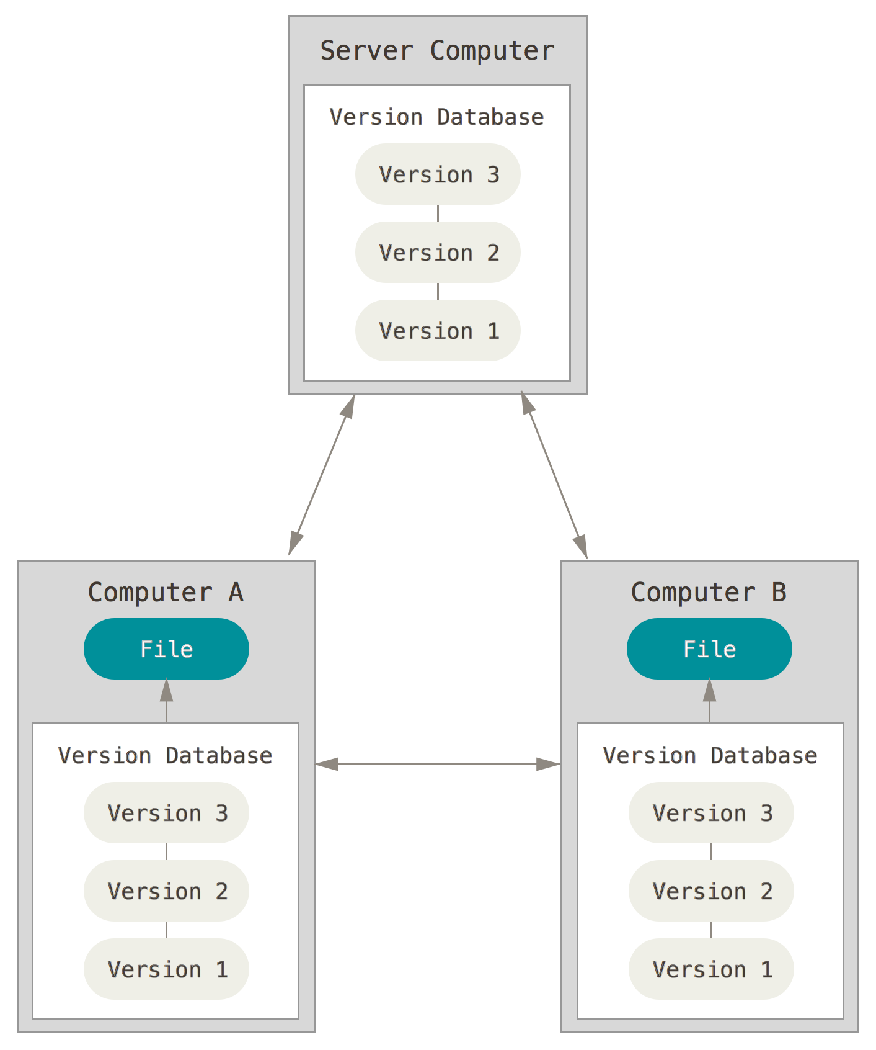

Slide 4
Colaboración
Respaldo constante
Controlar las versiones del proyecto

Slide 5
Bibliografía:
https://git-scm.com/book/en/v2/Getting-Started-Git-Basics

